Slide 1
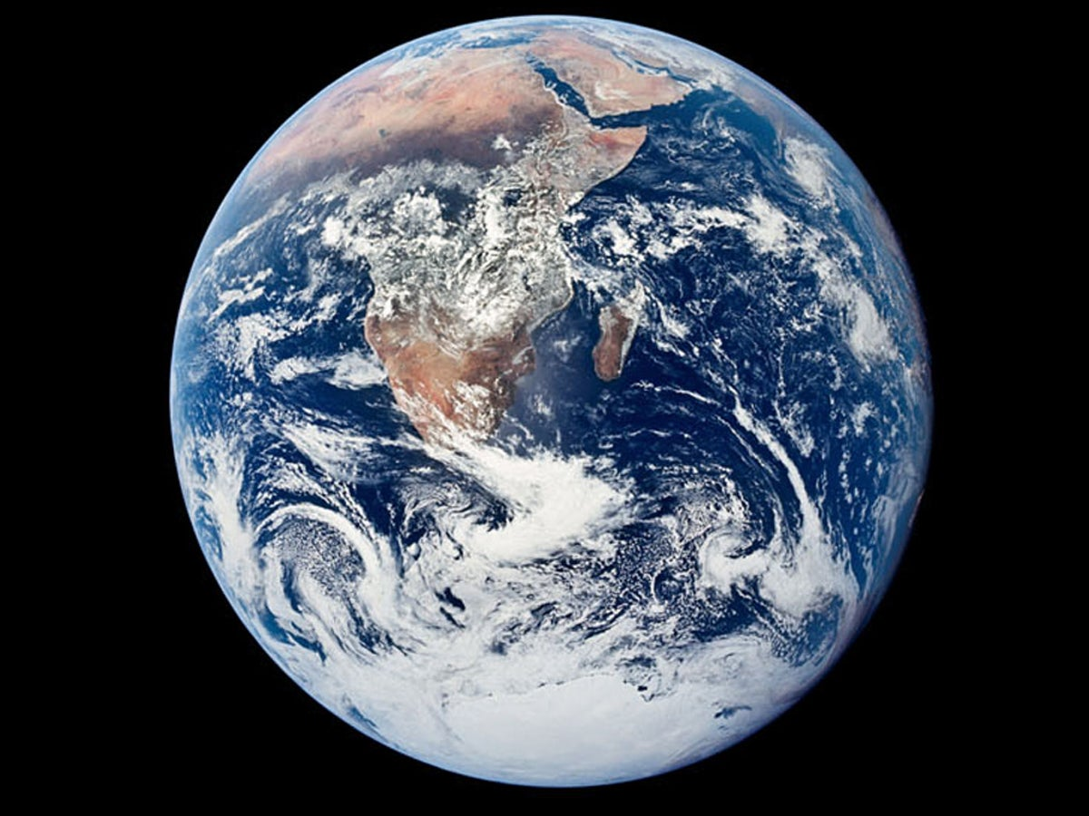
SLOVENIJA, NAŠA DOMOVINA
Lega Slovenije

Slide 2
Uvod: Moja dežela (SLOVENIJA)
https://www.youtube.com/watch?v=wZnL5_w-DyM
https://www.youtube.com/watch?v=pi8B0buA13U

Slide 3
MLADI O SLOVENIJI
https://www.youtube.com/watch?v=XVAAHfHMzgE

Slide 4
Lega Slovenije
https://www.youtube.com/watch?v=zRBy26QrS34

Slide 5
Slovenija v svetu https://www.google.com/intl/sl/earth/
Slovenija

Slide 6
Na svetu imamo 7 celin: SEVERNO AMERIKO, JUŽNO AMERIKO, AFRIKO, AZIJO, AVSTRALIJO, ANTARKTIKO IN EVROPO.

Slide 7
Kje pa leži Slovenija v Evropi?
SLOVENIJA LEŽI V SREDNJI EVROPI.

Slide 8
Slovenija in sosednje države

Slide 9
VAJA: Poimenuj celine in oceane.

Slide 10
NALOGA – zapis v zvezek:
1. Naša država se imenuje Republika Slovenija. Beseda republika pove, da državljani Slovenije sami volimo svojega predsednika.
2. Na svetu je 195 držav (podatek iz leta 2019). Nekatere so manjše kot Slovenija, še veliko več pa je večjih po svoji površini. Slovenija je samostojna država od leta 1991. Od sosednjih držav jo ločijo državne meje.
3. Naše sosednje države so: Italija, Avstrija, Madžarska, Hrvaška. Najdaljšo mejo imamo s Hrvaško.
4. Slovenija leži na stiku štirih naravnih pokrajin: Sredozemlja, Alp, Panonske nižine in Dinarskega gorovja.

